Slide 1
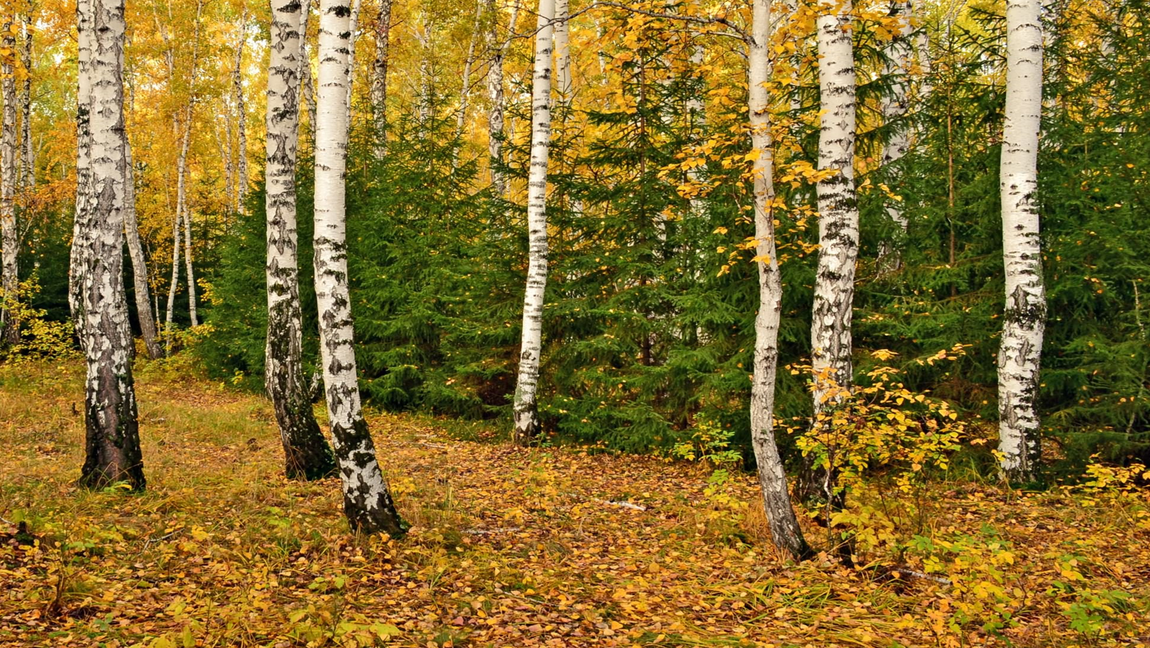
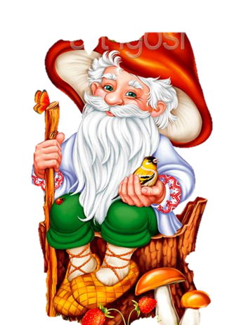
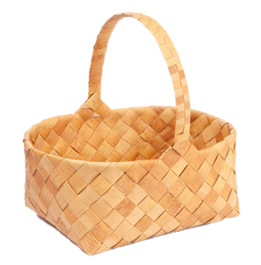
«Помоги Лесовику собрать грибы»
Цель: учить детей согласовывать существительные в единственном и множественном числе; закреплять название съедобных и ядовитых грибов.

Slide 2

Инструкция для родителей: что видит ребенок (смешенный лес), какие деревья (лиственные, хвойные), назвать деревья (береза-березы, ель-ели), куда Лесовик собирает грибы (лукошко), какие грибы ядовитые (бледная поганка), какие съедобные (подберезовик-два подберезовика-много подберезовиков) и т.д. (опенок, лисичка, масленок). Для перехода на следующий слайд нажмите на лукошко.

Slide 3
